Slide 1


Nie wiesz jak utrudnić życie czytelnikowi… nie dbaj o zawartość swojego katalogu.
Anna Zielińska
Uczelnia Łazarskiego
VI Konferencja Biblioteki Politechniki Łódzkiej
"Rozmowy o bibliotekach"
23-25 czerwca 2014

Slide 2
Wszystko zaczyna się od danych
katalogowanie to źródło danych
dane: poprawne, kompletne, spójne i aktualne
standardy i procedury
jakość oprogramowania, konwersje
konsekwencja
dobry kataloger = dobre dane

Slide 3
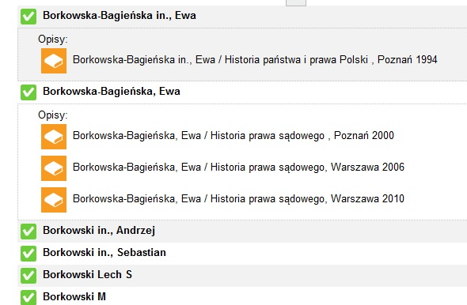
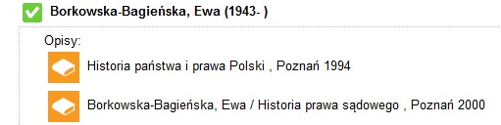
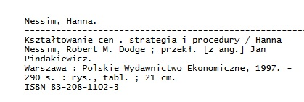
Po pierwsze – Kartoteka Haseł Wzorcowych: scalanie haseł, synchronizacja rekordów, tropy.

Slide 4
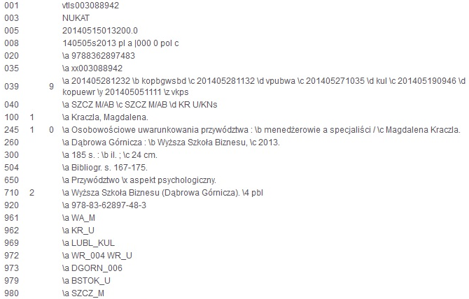

Dla bibliotekarza to pola 490 i 830 – tytuł serii, dla użytkownika jedna z możliwości wyszukania dokumentu
Informacja ze strony redakcyjnej

Slide 5
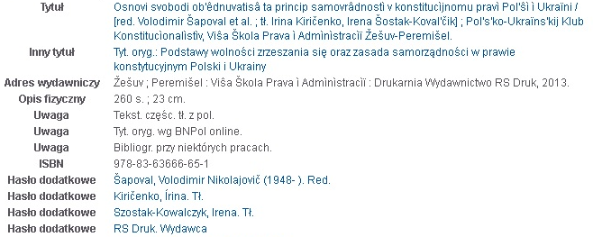

Modyfikujmy hasła Kartoteki Haseł Wzorcowych

Slide 6
Z danych budujemy opis bibliograficzny
alfabety niełacińskie, inne formy zapisu
(pole 880)
elementy opisu, poziom szczegółowości (streszczenia, spis treści, indeksy)
dane o egzemplarzu (lokalizacja, cechy indywidualne egzemplarza)

Slide 7
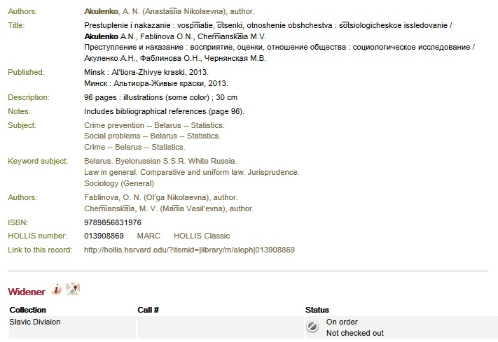

Odzwierciedlenie w opisie języka publikacji, w tym przypadku – cyrylicy
Odmienne zasady transliteracji stosowane w poszczególnych krajach, bardzo utrudniają użytkownikom dotarcie do informacji

Slide 8

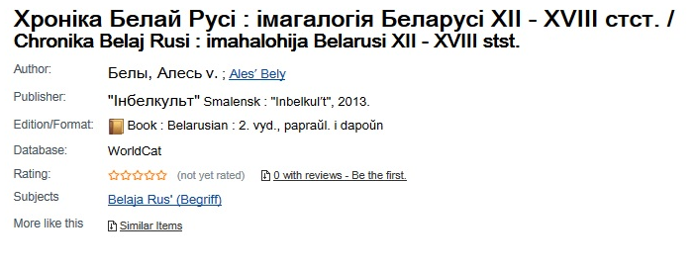

Unikat, 2 miliardy dokumentów
i tylko jeden opis

Slide 9
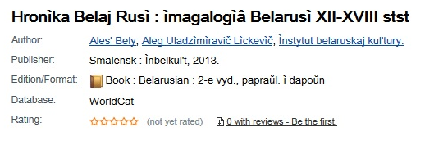
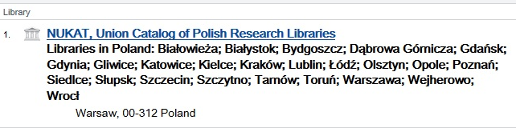
Nie, to odmienne zasady transliteracji i brak wspólnej formy zapisu – cyrylicy

Slide 10
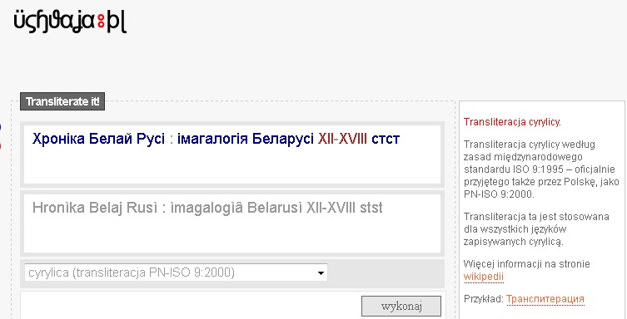
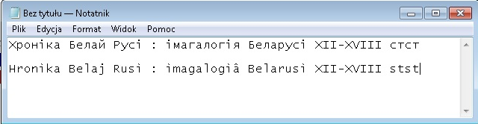
Wykorzystajmy narzędzia informatyczne dla usprawnienia pracy katalogerów
Nie przeklejamy treści bezpośrednio do bazy ze stron internetowych lub Worda!

Slide 11
Katalog to strona internetowa bazy danych
sposób prezentowania treści (przejrzysty, czytelny układ katalogu, modyfikacja dostosowana do potrzeb biblioteki)
kompatybilność wersji językowych
katalog tradycyjny też może być kompletny
(katalogowane materiały, sposoby prezentowania zasobów)

Slide 12
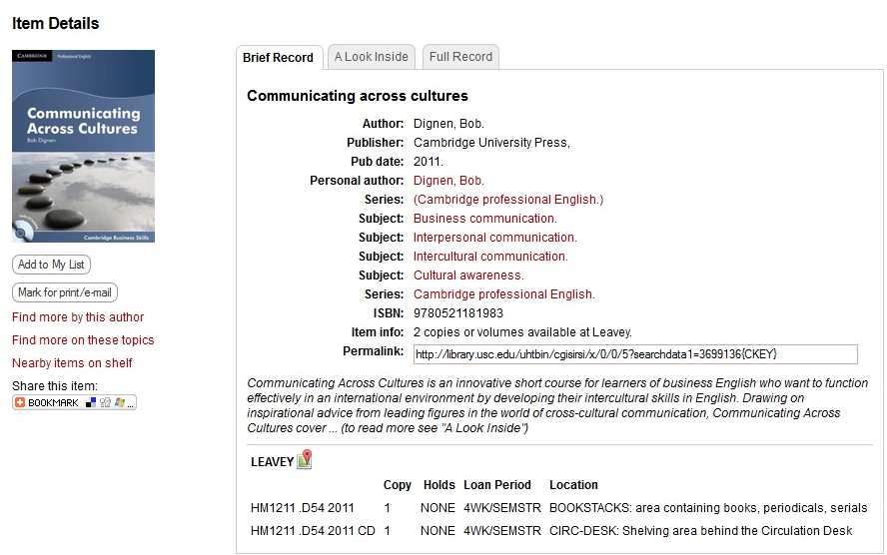

Przejrzyste rozmieszczenie treści, mapa dojazdu, opisowa lokalizacja dokumentu , informacja o zawartości, grafika

Slide 13
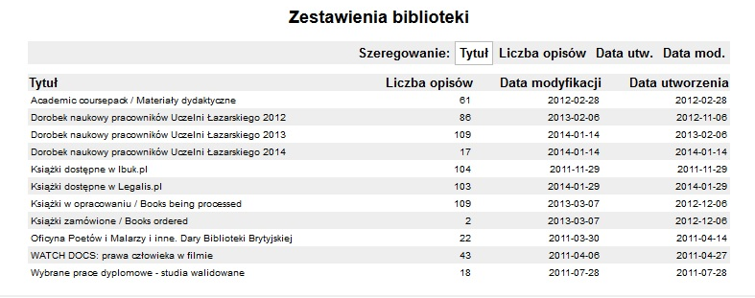



Kompletność katalogu, inne typy dokumentów

Slide 14
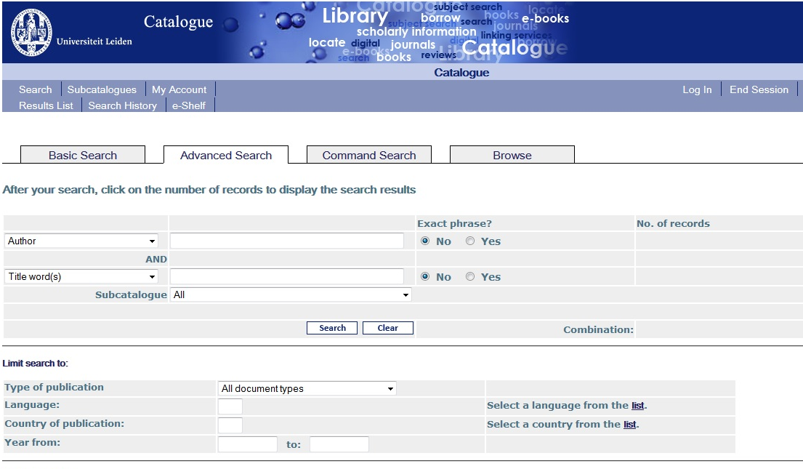
Modyfikacja interfejsu na potrzeby konkretnej biblioteki

Slide 15
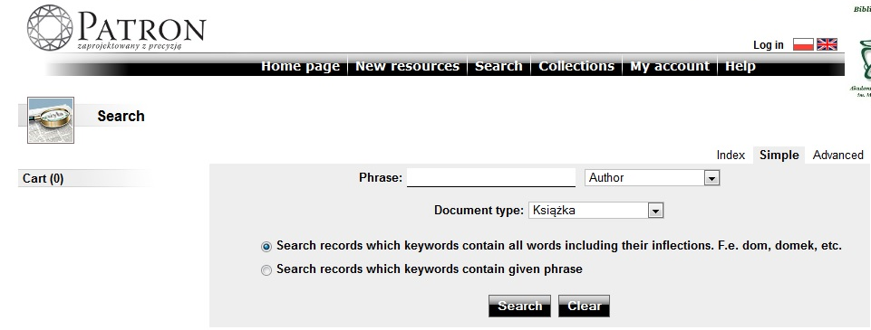
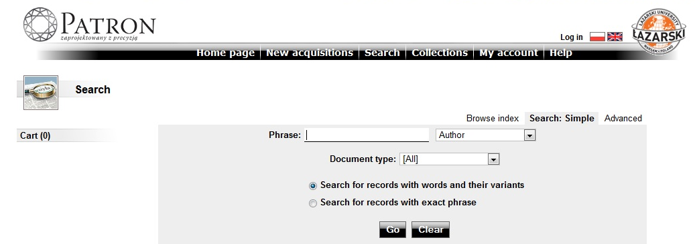
Sprawdźmy możliwości modyfikacji interfejsu: co możemy sami zmienić?

Slide 16
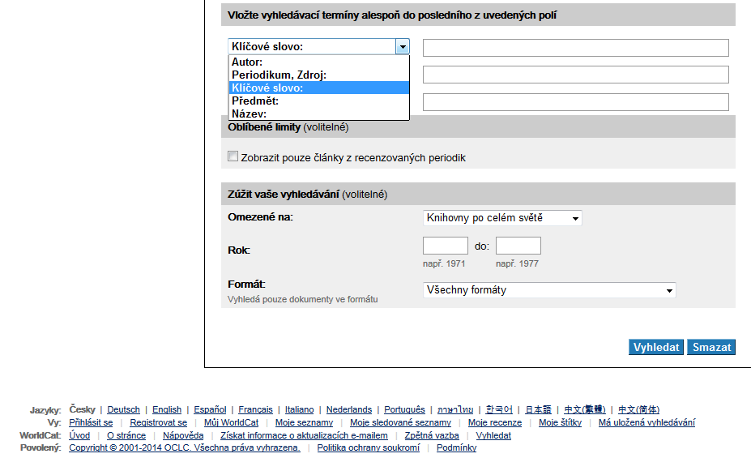
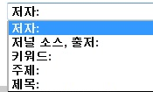
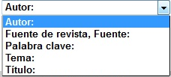

Interfejs dostępny
w 13 wersjach językowych

Slide 17
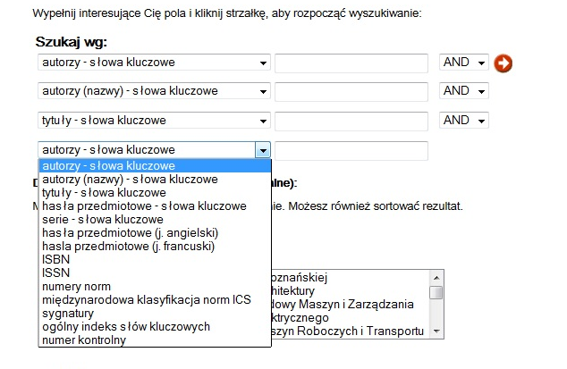
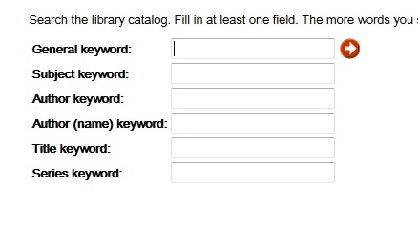
Konsekwencja, kompatybilność obu wersji językowych

Slide 18
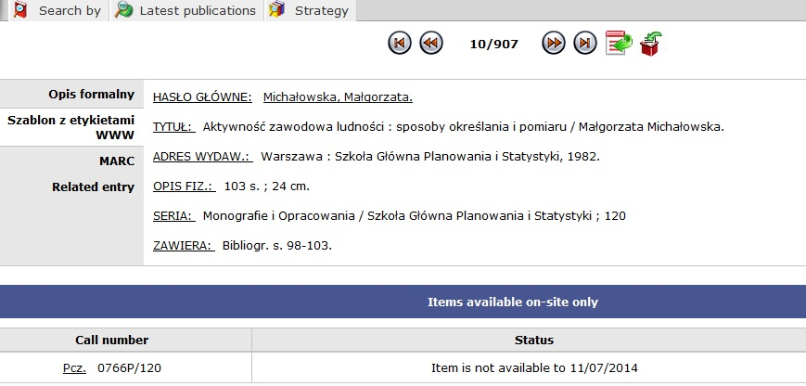
Latest publications (Nowości)?
New acquisitions, New additions
Etykiety opisu: Szablon z etykietami WWW, hasło główne, tytuł, opis fiz., zawiera – angielska wersja językowa?

Slide 19
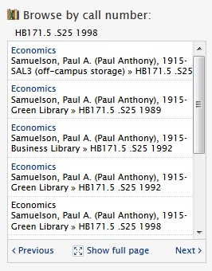
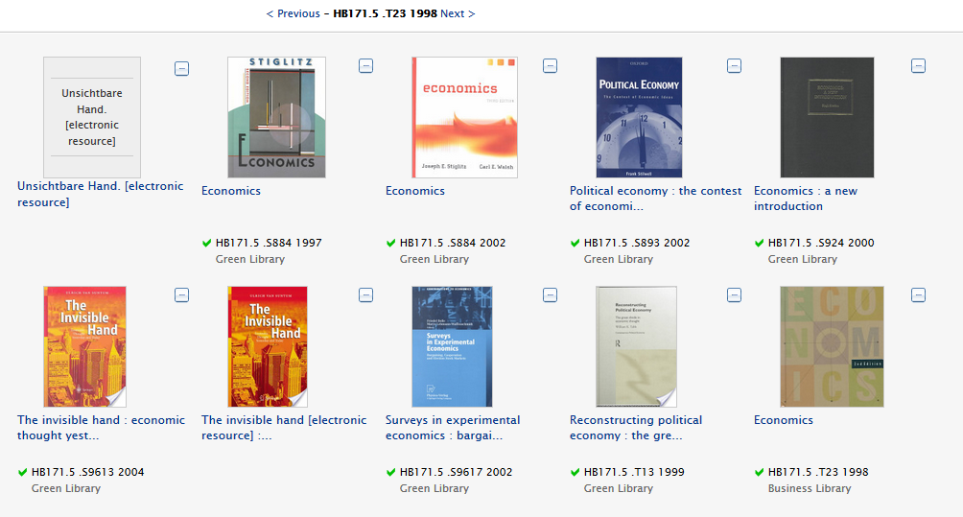
„Okładka była niebieska”?

Slide 20
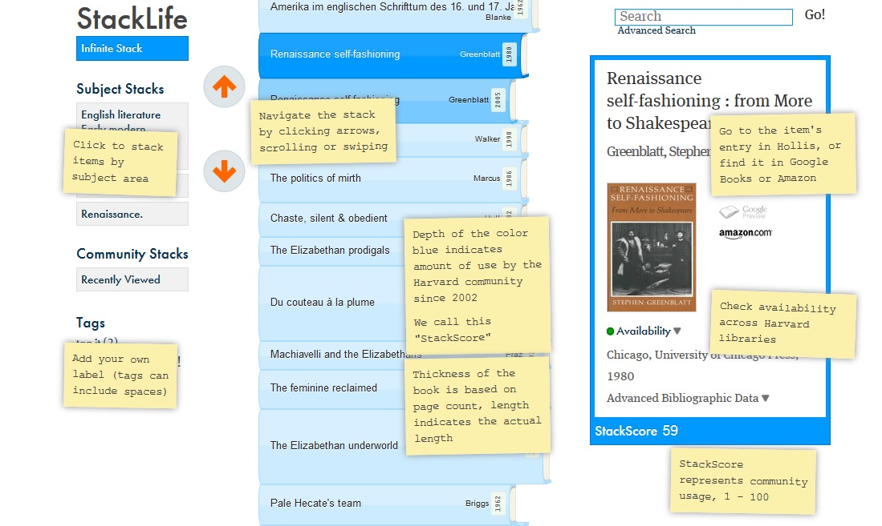

Slide 21
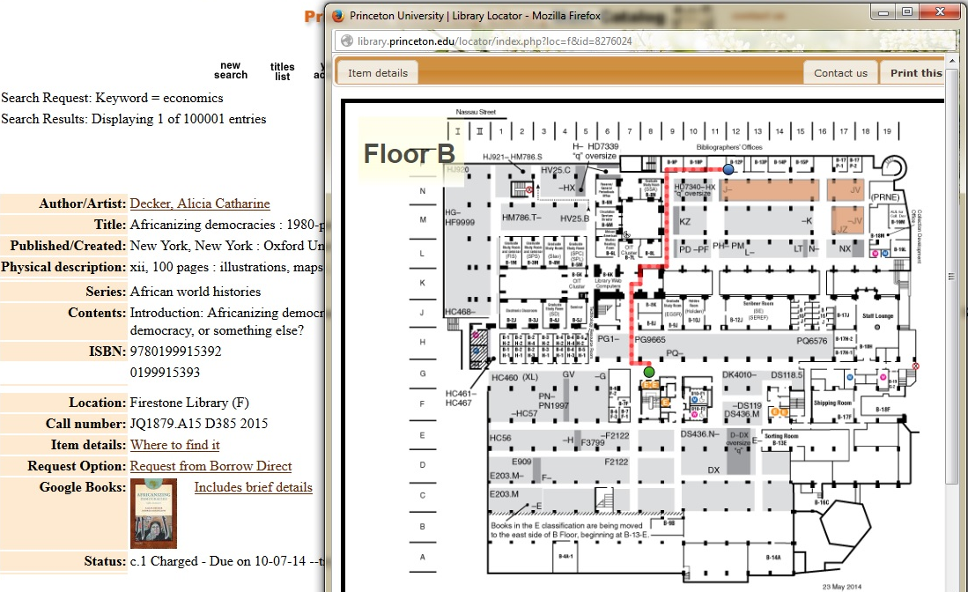


Slide 22

Katalogujmy i zarządzajmy naszymi katalogami tak, aby stanowiły logiczną całość. Żeby były przyjazne dla naszych użytkowników i chętnie przez nich wykorzystywane. Proces doskonalenia narzędzi informacyjno-wyszukiwawczych nie ma końca, zawsze coś można zrobić lepiej…
Dziękuję za uwagę.
a.zielinska@lazarski.edu.pl

